Slide 1

e+Lazos: Otra mirada hacia la enseñanza bilingüe
I Erasmus+ General Meeting: Ready, Steady, Go.
PROYECTO ERASMUS+ KA101
Nº de proyecto: 2017-1-ES01-KA101-037720
PIC: 954316459
Ángel Felpeto Enríquez
Consejero de Educación, Cultura y Deportes CONSEJERIA DE EDUCACION CULTURA Y DEPORTES - COMUNIDAD AUTONOMA DE CASTILLA LA MANCHA

Slide 2
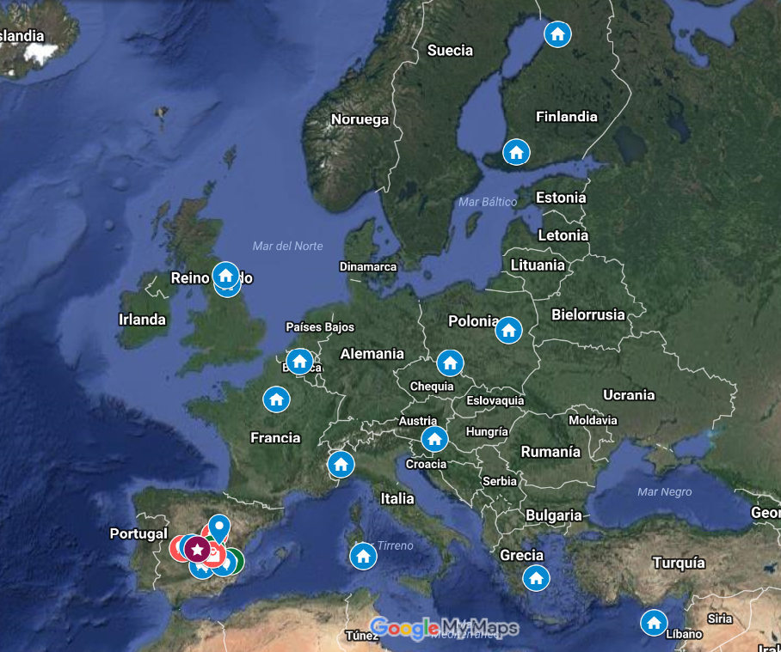

Slide 3


Contenidos
Información general
2. Objetivos
3. Actividades de movilidad
4. Proyecto eTwinning Ties
5. Integración de los aprendizajes en las instituciones
- Convocatoria
1. Necesidades
7. Comisiones
6. Presupuesto

Slide 4
Númerode proyecto
2017-1-ES01-KA101-037720
Duración
- 1 de julio de 2017
- 30 de junio de 2019
Título
E+Lazos: Otra mirada hacia la enseñanza bilingüe
Temas
Mejora de la calidad y/o metodologías
Enseñanza y aprendizaje de Lenguas extranjeras
Cooperación Internacional, relaciones internacionales, cooperación para el desarrollo

Slide 5
1. Necesidades comunes a todos los centros
1. Área de organización y gestión de centros: Conocer otros sistemas de organización de centros que faciliten la incorporación de programas bilingües.
2. Área de Internacionalización: Fomentar la internacionalización a través de la participación y la colaboración en programas Europeos.
3. Área lingüística y metodológica: Hacer más atractivos los centros educativos mejorando la calidad de su oferta educativa:
  a) Participar en programas bilingües y ofrecer una Enseñanza Integrada de Contenidos en Lenguas Extranjeras (CLIL) de calidad.
  b) Aplicar metodologías de trabajo activo en el aula.
  c) Crear nuevos escenarios de aprendizaje basados en la Clase del Futuro y TIC.
4. Área de Integración y atención a la diversidad: Desarrollar diferentes estrategias para poder atender a la diversidad y favorecer la integración.
5. Área de desarrollo de “Soft Skills”: desarrollar capacidades propias de cada docente que le permitan relacionarse y desenvolverse mejor ante las adversidades del centro y del aula como motivación, negociación, delegación, gestión del tiempo, interacción personal, comunicación, resolución de conflictos.

Slide 6
2. Objetivos
1. Área de organización y gestión de centros: Conocer otros sistemas de organización de centros que faciliten la incorporación de programas bilingües.
2. Área de Internacionalización: Fomentar la internacionalización de los centros educativos a través de la participación y la colaboración en programas Europeos.
3. Área lingüística y metodológica: Hacer más atractivos los centros educativos mejorando la calidad de la oferta educativa: participar en los programas bilingües y ofrecer una enseñanza integrada de contenidos en lenguas extranjeras (CLIL) de calidad; aplicar metodologías de trabajo activo en el aula y crear nuevos escenarios de aprendizaje.
4. Área de integración y atención a la diversidad: Desarrollar diferentes estrategias para poder atender a la diversidad y favorecer así la integración.
5. Área de desarrollo de “soft skills”: Desarrollar capacidades en los docentes les permitan relacionarse mejor y desenvolverse a la perfección ante las adversidades del centro y del aula.

Slide 7
3. Actividades de movilidad 70
30 cursos de formación
40 periodos de observación
7 días. Finlandia.
15 días. Finlandia, Reino Unido, Francia, Polonia, Grecia, Italia, Eslovenia, Chipre y Bélgica.
11 días. Reino Unido e Irlanda.
6 días. Bélgica

Slide 8
Reino Unido, 11 movilidades
11 días
Perfeccionamiento Lingüístico:
  CEIP Virgen de la Paz.
  CEIP Nuestra Señora de la Piedad.
  CRA Segóbriga (nivel B1).
  IES Peñalba.
  IES Alonso de Orozco (nivel C1).
Metodologías Activas:
  CRA Los Almendros.
  CEIP Nuestra Señora de la Piedad.
Metodologías para la enseñanza de la lengua inglesa:
  IES Peñalba.
+Curso: 700 euros
+Viaje: 275 euros
+Apoyo individual: 1144 euros
2.119 EUROS

Slide 9
Irlanda, 11 movilidades
11 días
Content Language Integrated Learning:
  CEIP San Julián.
  CRA Segóbriga.
  CRA Los Almendros.
Perfeccionamiento Lingüístico:
  CEIP San Julián (nivel B1).
  CEIP San Fulgencio (nivel B2).
Atención a la diversidad:
  IES Don Manuel
  IES Alonso de Orozco.
Metodologías Activas:
  IES San Juan del Castillo.
+Curso: 700 euros
+Viaje: 275 euros
+Apoyo individual: 1144 euros
2.119 EUROS

Slide 10
Bélgica, 8 movilidades
6 días
Nuevos escenarios de aprendizaje, Aula del Futuro:
  CEIP Virgen de la Paz.
  CRA Segóbriga.
  IES Don Manuel.
  IES Peñalba.
  IES San Juan del Castillo.
+Curso: 420 euros
+Viaje: 275 euros
+Apoyo individual: 546 euros
1.241 EUROS

Slide 11
Finlandia 13
15 días
Escuela Comprensiva “Ritaharju School”:
  CEIP San Julián,
  CEIP San Fulgencio,
  CRA Segóbriga,
  CEIP Virgen de la Paz,
  CEIP Nuestra Señora de la Piedad
  CRA Los Almendros,
Escuela Comprensiva “Nousiaisten Lukio”:
4 movilidades concedidas. 7 días.
  IES Peñalba,
  IES Alonso de Orozco.
  IES Don Manuel,
  IES San Juan del Castillo.
+Viaje: 530 euros
+Apoyo individual: 1.338 euros
1.868 EUROS
7 días
+Viaje: 530 euros
+Apoyo individual: 637 euros
1.167 EUROS

Slide 12
Bélgica, 3 movilidades:
15 días
Escuela de Secundaria de “Katholek Anderwijks”:
  IES San Juan del Castillo
  IES Alonso de Orozco.
+Viaje: 275 euros
+Apoyo individual: 1.338 euros
1.613 EUROS

Slide 13
Chipre, 2 movilidades:
15 días
“Agia Barbara Gymnasium”:
  IES Don Manuel.
+Viaje: 530 euros
+Apoyo individual: 1.338 euros
1.868 EUROS

Slide 14
Eslovenia, 4 movilidades:
15 días
Escuela “Osnovna šola Lovrenc na Pohorju”:
  CRA Segóbriga.
  IES Don Manuel.
  IES San Juan del Castillo.
+Viaje: 275 euros
+Apoyo individual: 956 euros
1.231 EUROS

Slide 15
Italia, 5 movilidades:
15 días
“Instituto Comprensivo Estatal San Mauro Torinese”:
  CEIP San Julián.
  CEIP Virgen de la Paz.
  CRA Los Almendros.
“Instituto Comprensivo Villaputzu”:
  IES Peñalba.
+Viaje: 275 euros
+Apoyo individual: 1.338 euros
1.613 EUROS

Slide 16
Polonia, 2 movilidades:
15 días
“Zespol Szkol w Pobiedziskach”:
  CEIP San Fulgencio.
“Szkoła Podstawowa
nr 9 im. Mikołaja Kopernika w Dzierżoniowie”
+Viaje: 360 euros
+Apoyo individual:1.338 euros
1.698 EUROS

Slide 17
Grecia, 3 movilidades:
15 días
21st Primary School of Athens "Lela Karagianni":
  CEIP San Julián
  CEIP San Fulgencio.
+Viaje: 360 euros
+Apoyo individual:1.338 euros
1.698 EUROS

Slide 18
Reino Unido, 5 movilidades:
15 días
“Bowburn Infant School”:
  CEIP Virgen de la Paz.
  CEIP Nuestra Señora de la Piedad.
  CRA Los Almendros.
“Prudhoe Community High School":
  CEIP Nuestra señora de la Piedad.
+Viaje: 275 euros
+Apoyo individual:1.529 euros
1.804 EUROS

Slide 19
Francia, 3 movilidades:
15 días
“Lycée Polyvalent Martin Nadaud”:
  IES Alonso de Orozco.
« Rectorat de l'académie de Créteil » :
  CEIP San Fulgencio.
+Viaje: 275 euros
+Apoyo individual:1.338 euros
1.613 EUROS

Slide 20
Convocatoria cursos y periodos de observación
Convocatoria por la que se seleccionan a los docentes de los centros participantes en el proyecto de consorcio e+Lazos: otra mirada a la enseñanza bilingüe, para participar en las actividades de movilidad concedidas.

Slide 21
4. Proyecto “eTwinning Ties”
Se crearán lazos profesionales con los compañeros de los cursos estructurados y con todos los centros de acogida con el objetivo de trabajar en proyectos colaborativos europeos e impulsar la internacionalización de todos los centros.
Se fundará un proyecto eTwinning “Lazos eTwinning" paralelamente a este proyecto Erasmus+ para usar su Twinspace como plataforma para el desarrollo del proyecto, la gestión documental, el contacto con los socios que forman parte del consorcio y el contacto con los centros de acogida.
Se pretende así implicar al resto del profesorado de los centros y hacer partícipe al alumnado que puede comenzar a realizar pequeñas actividades colaborativas con el alumnado de los centros de acogida.
A través de este proyecto y de su enlace externo al Twinspace, se pretende implicar también a los padres que podrán disponer de una clave de usuario y una contraseña para acceder a las páginas públicas del twinspace y realizar el seguimiento del proyecto.
Los socios fundadores del proyecto seremos la Consejería de Educación, Cultura y Deportes de Castilla-La Mancha y el centro educativo “Zespol Szkol w Pobiedziskach” de Polonia, con la colaboración de su coordinadora Magdalena Goc.
https://twinspace.etwinning.net/35670

Slide 22
5. Integración de los aprendizajes en el desarrollo estratégico de cada miembro

Slide 23
CEIP San Julián
Mejorará la calidad de su proyecto educativo y de su proyecto bilingüe incorporando a más profesorado.
Su oferta educativa en enseñanza bilingüe será más atractiva y como consecuencia se espera aumentar el número de alumnado matriculado para evitar así el cierre del centro, pues debido a su localización la matrícula se reduce cada año.

Slide 24
CEIP Virgen de la Paz, CEIP San Fulgencio y CEIP Nuestra Señora de la Piedad
Mejorarán la calidad de su oferta educativa bilingüe y procurarán la incorporación al proyecto de nuevo profesorado.
Mejorarán la atención al alumnado con necesidades educativas especiales e
Integrarán en la vida diaria del centro el trabajo colaborativo a través de proyectos eTwinning y TIC.

Slide 25
CRA Segóbriga
Incorporar en su oferta educativa la enseñanza bilingüe.
Mejorar la atención al alumnado con necesidades educativas especiales e
Integrar en la vida diaria del centro el trabajo colaborativo a través de proyectos eTwinning favoreciendo el desarrollo de competencias en alumnado y profesorado equiparando así las oportunidades de los alumnos de estas pequeñas localidades con los alumnos que cursan sus estudios en colegios situados en zonas urbanas.

Slide 26
CRA Los Almendros
Mejorará la calidad de su oferta educativa bilingüe e
Integrará el trabajo colaborativo a través de proyectos eTwinning favoreciendo el desarrollo de competencias para equiparar, al igual que el CRA Segóbriga, las oportunidades de su alumnado con el alumnado que cursa sus estudios en colegios situados en zonas urbanas.

Slide 27
IES Don Manuel y IES San Juan del Castillo
Mejorarán la calidad de su oferta educativa y procurarán la incorporación de enseñanza bilingüe en la próxima convocatoria.
Mejorarán la integración del alumnado inmigrante y la atención al alumnado con necesidades educativas especiales e
Integrarán en la vida diaria del centro el trabajo colaborativo a través de proyectos europeos.

Slide 28
IES Peñalba y IES Alonso de Orozco
Mejorarán la gestión y la organización siguiendo el modelo de los centros europeos visitados con el objetivo de mejorar la calidad de su Proyecto Educativo y de su oferta educativa bilingüe tanto en Inglés como en Francés en el caso del IES Alonso de Orozco, procurando la incorporación de nuevo profesorado.
Mejorarán la atención a la diversidad e integrarán en el centro el ABP.

Slide 29
6. Presupuesto
TOTAL PROYECTO | 145.879 €
APOYO ORGANIZATIVO | 350 euros por participante |  |  | 24.500 euros
TASAS DE CURSO | 70 euros por día |  |  | 18.760 euros
TRANSPORTE Y APOYO INDIVIDUAL (Estancia y manutención) | PAÍS | TRANSPORTE Por persona | APOYO INDIVIDUAL Por día
 | Finlandia | 530 | 91 |  | 64
 | Chipre | 530 | 91 |  | 64
 | Polonia | 360 | 91 |  | 64
 | Grecia | 360 | 91 |  | 64
 | Bélgica | 275 | 91 |  | 64
 | Eslovenia | 275 | 65 |  | 46
 | Italia | 275 | 91 |  | 64
 | Reino Unido | 275 | 104 |  | 73
 | Francia | 275 | 91 |  | 64
 | Irlanda | 275 | 104 |  | 73
 | Bélgica | 275 | 91 |  | 64

Slide 30
7. Comisiones
1. Comisión General Erasmus+
2. Comisión de selección
4. Comisión pedagógica
5. Comisión económica
3. Comisión de viajes

Slide 31
1. Comisión General Erasmus+ Miembros
Titular de la Jefatura del SSBB y PPEE
Titular de la Jefatura del Servicio de FP
ATD del Servicio de SSBB y PPEE
Funcionario del Servicio de SSBB y PPEE
Miembro del Servicio de Inspección Educativa
Miembro del Servicio de Gestión Económica

Slide 32
Funciones
a) Organizar y supervisar las funciones de las Comisiones de Viajes, Pedagógicas y Económicas de los centros educativos.
b) Redactar los acuerdos entre los beneficiarios y los participantes para transferir el dinero correspondiente a la movilidad.
c) Custodiar toda la documentación y archivarla correctamente en los sistemas de gestión de la Consejería de Educación Cultura y Deportes de Castilla-La Mancha además de llevar un control en una base de datos paralela.
d) Fundar y coordinar un proyecto eTwinning asociado al Proyecto Erasmus+ para abordar todas las funciones pedagógicas del proyecto y facilitar la comunicación entre todos los socios.
e) Publicar todo lo referente al proyecto en el Portal de Educación.
f) Cuantas otras funciones sean necesarias para la correcta implementación y desarrollo del proyecto Erasmus+.

Slide 33
Director del centro educativo.
Jefe de Estudios.
Coordinador del proyecto Erasmus+ en el centro.
Miembro del SSBB y PPEE.
2. Comisión de Selección

Slide 34
Funciones
- Selección de los participantes.

Slide 35
3. Comisión de viajes
Director del Centro Educativo
Miembro del Equipo directivo
Miembro del Servicio de orientación
Coordinador del proyecto Erasmus+ en el centro

Slide 36
Funciones
a) Organizar los viajes. Gestionar los billetes de avión de los participantes, contratar el alojamiento y la manutención de los participantes.
b) Garantizar la seguridad de los participantes durante la movilidad siguiendo las indicaciones del Ministerio de Asuntos Exteriores y de Cooperación para cada país. Esta comisión será la encargada de actuar en caso de emergencia dando respuesta a las necesidades de los participantes en la movilidad.
Elaborará un listado con los teléfonos de interés en caso de emergencia como hospitales, policía, Embajada de España en el país de destino. La Consejería de Educación, Cultura y Deportes de Castilla-La Mancha proporcionará un seguro de viaje, responsabilidad civil, accidentes, muerte y repatriación.
c) Garantizar que todos los participantes tengan sus documentos en regla, DNI, pasaporte y visado antes de emprender el viaje. Además los participantes deberán poseer la Tarjeta Sanitaria Europea y deberán inscribirse en el registro de viajeros en la página del Ministerio de Asuntos Exteriores y de Cooperación.
d) Colaborar con la Comisión General Erasmus+ y las comisiones Pedagógicas para preparar a los participantes antes de su partida ofreciendo información lingüística y logística. Se organizará una reunión con los participantes al menos 10 días antes de cada viaje en la que se ofrecerá una preparación lingüística con aspectos básicos de la lengua y de la cultura del país que se visitará. Se entregarán mapas y planos de la ciudad para facilitar los desplazamientos y una guía que incluya los lugares de interés del país y de la ciudad donde se llevará a cabo la movilidad.
e) Realizar el seguimiento de los participantes durante la movilidad. Se creará un grupo de WhatsApp y un correo electrónico consorcioerasmusplus@jccm.es que facilitará la comunicación y la resolución de posibles problemas durante la movilidad. La Comisión de Viajes estará a disposición de los participantes las 24 horas del día. Los participantes tendrán la obligación de comunicarse con la Comisión de Viajes a la llegada al país de destino y a su regreso al país de origen a través de un email a la dirección de correo electrónico arriba indicada y un mensaje al grupo de WhatsApp.
f) Coordinarse con los coordinadores y personas de contacto en los centros de acogida donde se llevarán a cabo los periodos de observación.

Slide 37
4. Comisión pedagógica
Director del Centro Educativo
Jefe de Estudios
Miembro del Servicio de orientación
Coordinador del proyecto Erasmus+ en el centro
Miembro del departamento de lenguas extranjeras
Asesor lingüístico (si lo hubiere)

Slide 38
Funciones
a) Valorar y dar el visto bueno a los cursos de formación seleccionados de acuerdo con las necesidades y los objetivos del proyecto.
b) Valorar la idoneidad de los centros de acogida para realizar los periodos de observación de acuerdo con los objetivos del proyecto y las necesidades de cada centro.
c) Realizar y supervisar los acuerdos entre los centros de acogida y los participantes para los periodos de observación.
d) Comprobar que los participantes obtienen el certificado del curso y de los periodos de observación en el tiempo y forma que establece el programa Erasmus+.
e) Velar por que los participantes participen en las actividades del Proyecto eTwinning "Lazos eTwinning" que la Comisión General Erasmus+ fundará para dar sostenibilidad al proyecto y hacer partícipes del mismo a las comunidades educativas de los centros que forman parte del consorcio. Durante la movilidad, los participantes deberán escribir una entrada en el diario de viaje en la página del Twinspace creado para el proyecto Erasmus+.
f) Colaborar con la comisión de viajes en las reuniones con los participantes antes, durante y después de las movilidades.
g) Cuantas otras funciones pedagógicas sean demandadas para el correcto desarrollo del proyecto.

Slide 39
5. Comisión económica
Director del Centro Educativo
Secretario
Coordinador del proyecto Erasmus+ en el centro

Slide 40
Funciones
a) Velar por que se cumplan los acuerdos entre los beneficiarios y los participantes para transferir el dinero correspondiente a la movilidad.
b) Garantizar que los participantes entreguen todos los documentos necesarios para justificar su movilidad de acuerdo con las normas establecidas por la Unidad de Evaluación y Control del Servicio Español para la Internacionalización de la Educación y del Programa Erasmus+.
c) Cuantas otras funciones económicas sean demandadas para el buen funcionamiento del proyecto.

Slide 41
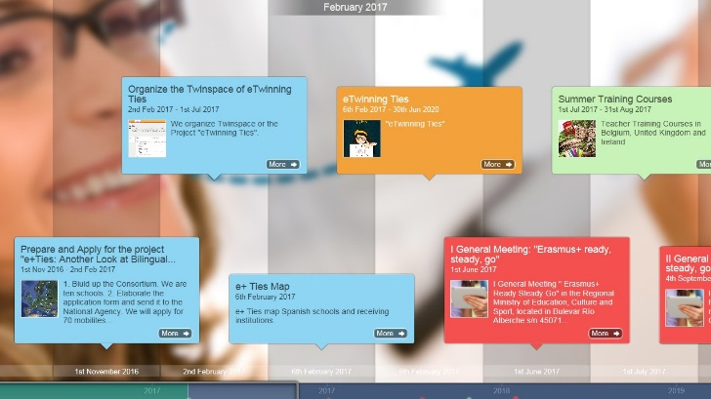
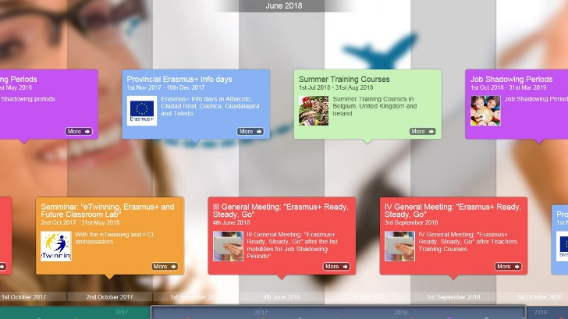
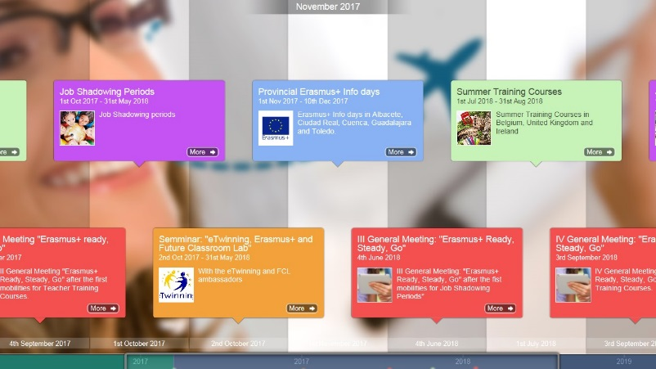
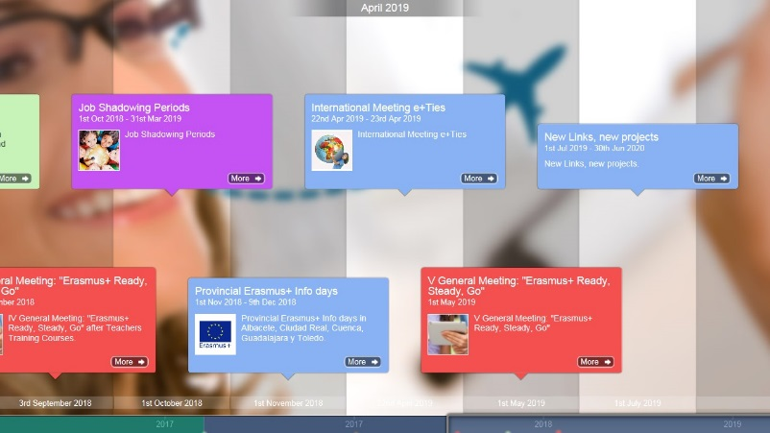
Timeline
https://www.tiki-toki.com/timeline/entry/792766/eTies/

Slide 42
Pasos siguientes:
Constituir Comisiones en los centros educativos.
Preparar convocatoria y presentar solicitudes.
Buscar cursos de formación para movilidades en julio y agosto.
Llegar a acuerdos con los centros educativos para decidir las fechas de los periodos de observación.
Seleccionar a los participantes en las actividades de movilidad.
Realizar las movilidades.
Actividades de impacto y difusión. Logo del Proyecto. Publicación en el portal de Educación. Redes sociales, página en Facebook.
Usar eTwinning como plataforma de comunicación.
Subsanar errores en la URF.
Recepción del Convenio de Subvención.
Firma del convenio por ambas partes (SEPIE y Consejería).
Recepción de fondos (30 días tras la firma del Convenio).

Slide 43
Incidencias
Falta certificado que justifique la existencia de la organización. Buscarse aquí, generar pdf y adjuntar a URF. https://www.educacion.gob.es/centros/home.do
Tarjeta de identificación fiscal (CIF). Escanear y adjuntar a URF.
Número de registro. Cumplimentar en el apartado de business number. No confundir con VAT number. VAT number es el CIF. Ambos números deben estar cumplimentados en la URF.
Falta formulario de identidad legal. Adjunto. Firmada y sellada por el representante legal. Cumplimentar archivo adjunto.
Falta ficha de identificación financiera. Adjunto. Firmada y sellada por el banco. Cumplimentar archivo adjunto.
Este es el enlace a la URF o portal del participante http://ec.europa.eu/education/participants/portal/desktop/en/home.html
No olvidar pulsar el botón de submit changes, antes de abandonar la página.
Hay que acceder con el usuario (correo electrónico) y contraseña de vuestra cuenta ECAS. Una vez dentro, pulsar el botón de MO (Modificar), cambiar datos y adjuntar archivos necesarios.

Slide 44
CURSOS INMINENTES

Slide 47
BRUSELAS
Future Classroom Lab
Enhancing creativity and innovation in my classroom. 5-DAY COURSE | 3-7 July 2017. 2 teachers
Programming for the 21st century classroom. 2 to 5-DAY COURSE | 9-13 October 2016. 2 teachers
Digital citizenship for the future classroom. 5-DAY COURSE | 6-10 November 2017. 2 teachers

Slide 48
BRUSELAS
Future Classroom Lab
PAYMENT OF THE COURSE FEE:
Applies to all courses
The course fee is 600€ and the meals cost 100€, the total being 700€ (per person per course). The fee needs to be paid in advance, by bank transfer. It is not possible to pay by credit card.

Slide 49
¡¡¡Enhorabuena!!!
consorcioerasmusplus@jccm.es
Servicio de Secciones Bilingües y Programas Europeos

